Slide 1

SUAS
Kwaliteit in dynamische en complexe omgevingen
Everard van
Kemenade, PhD
Notes:
Wie zijn jullie?
Naam; functie; passie, flow in het werk?
Ik.

Slide 2
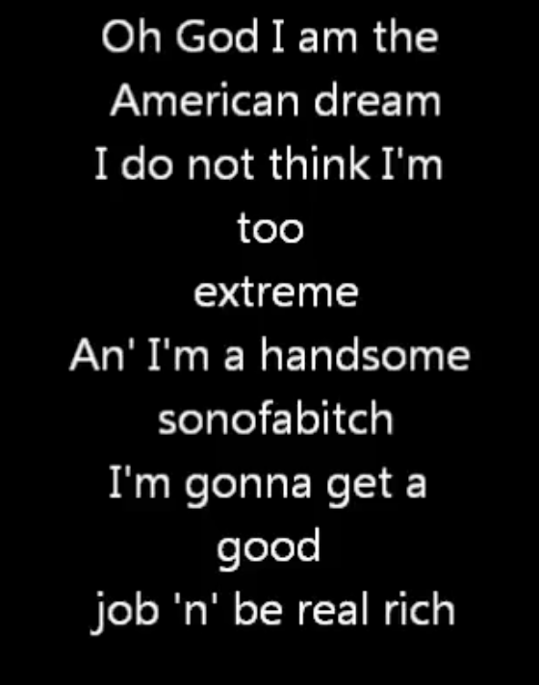
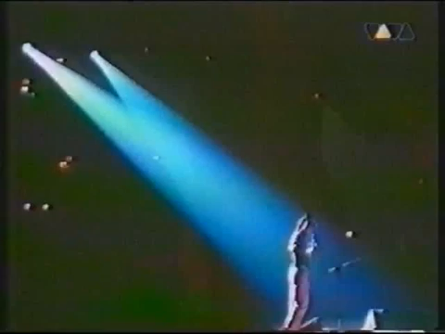

Slide 3
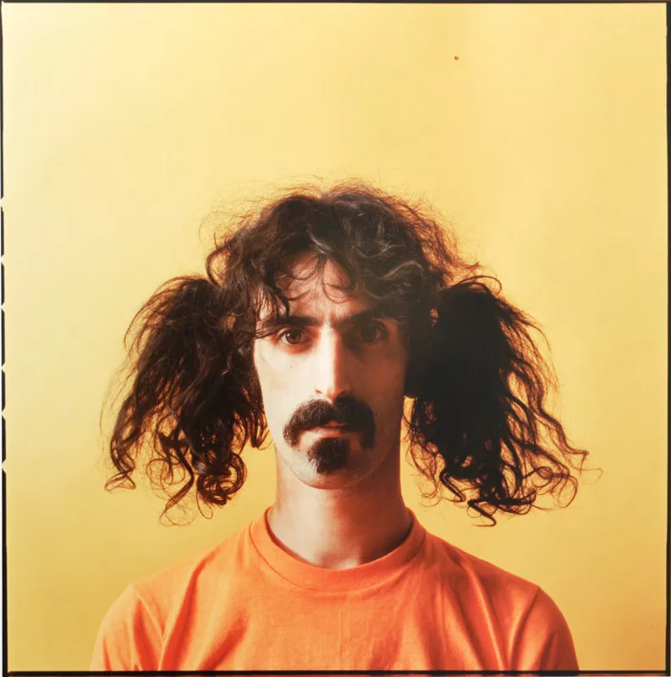
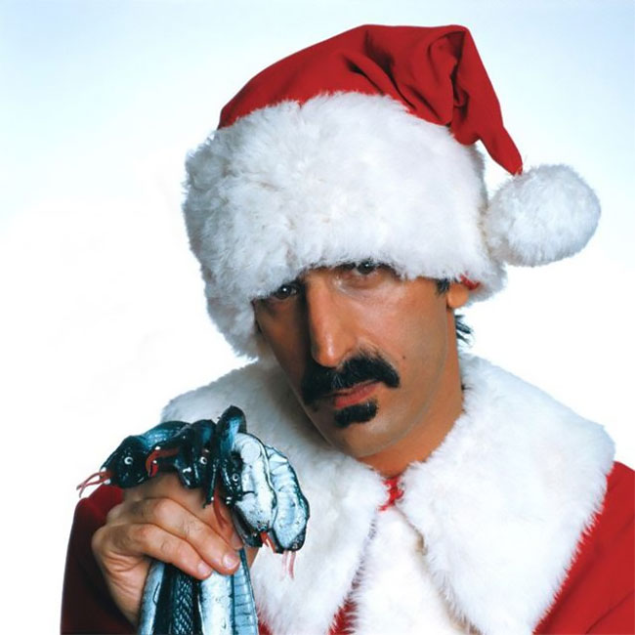
Frank Zappa, Amerikaanse componist (1940-1993)
Bobby Brown

Slide 4
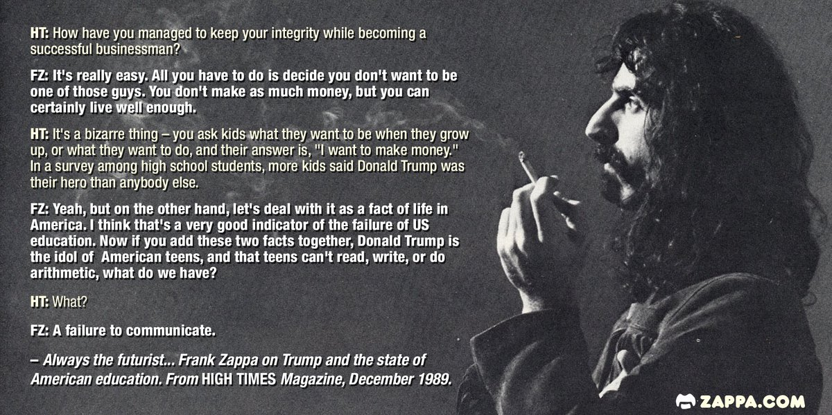

Slide 5
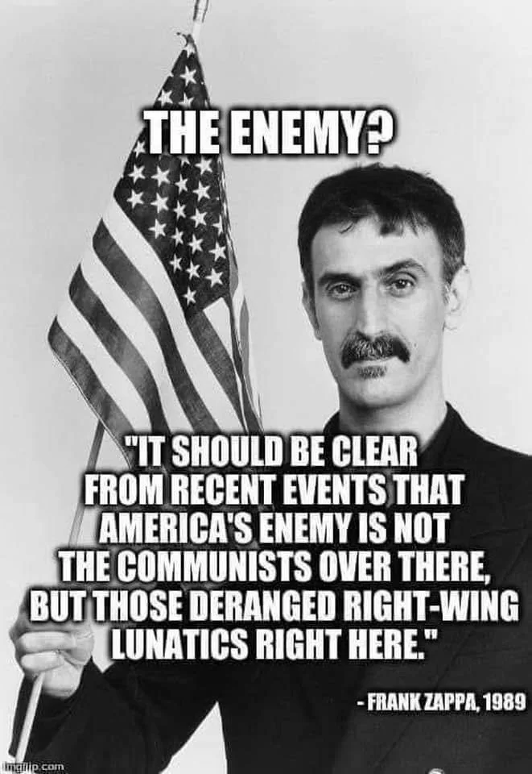
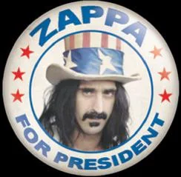

Slide 6
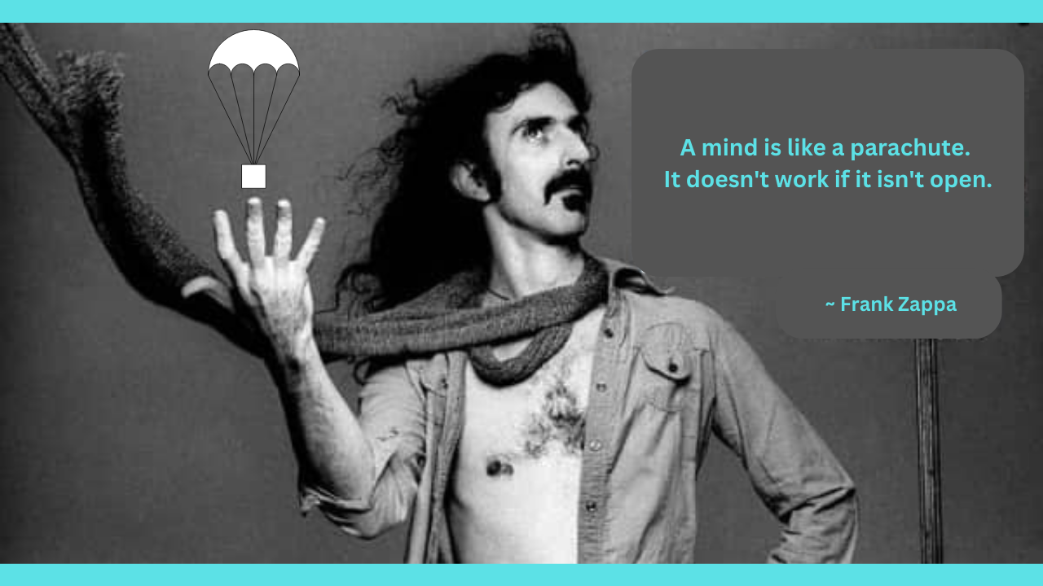
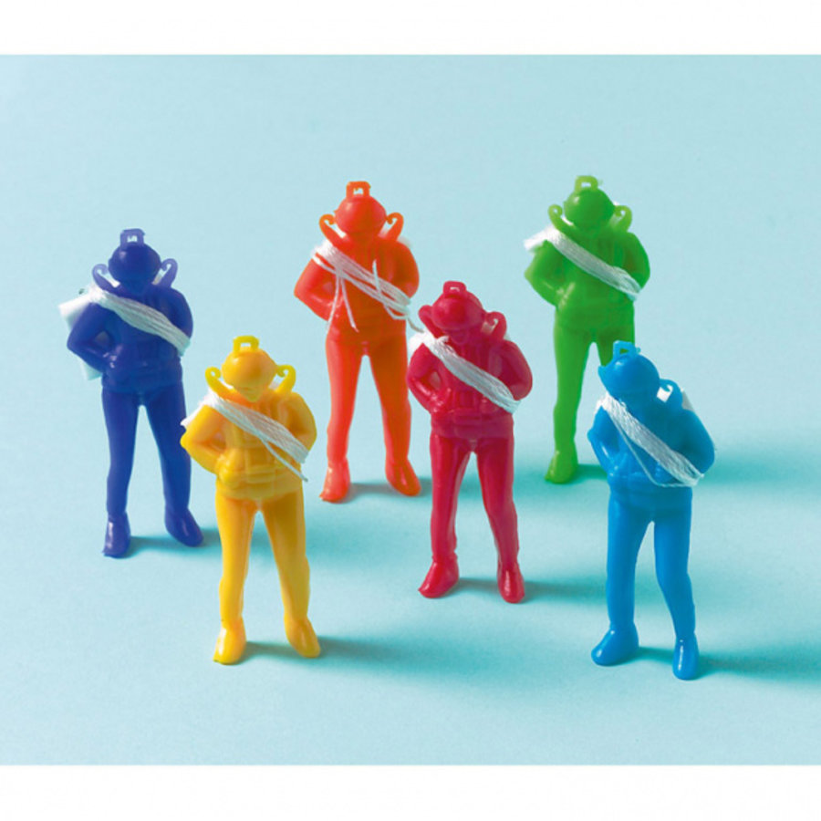
quote
Notes:
Everard takes over

Slide 7
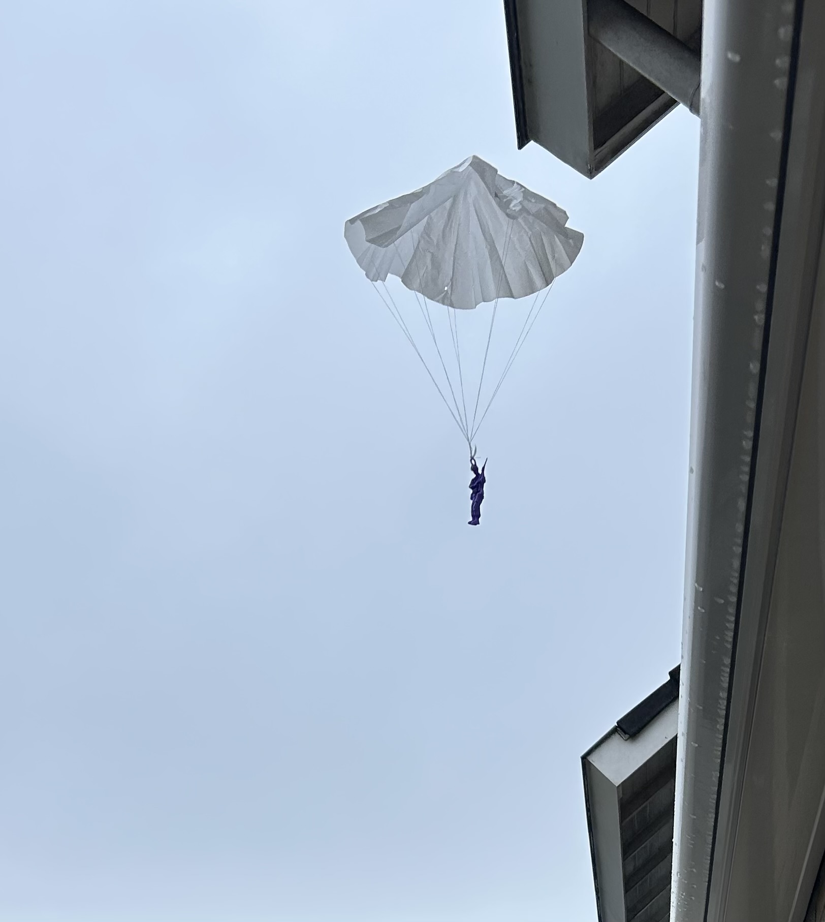

Slide 8
Agenda
9.30 start met welkom en programma van de dag
10.00 huiswerk, materialen
10.15 1. Kwaliteit, ja maar….
11.00 2. Complexiteit
13.00 3. Typologie in vier mentale modellen
3.1. Wat kunnen we leren van empirie?
3.2. Wat kunnen we leren van referentie?
3.3. Wat kunnen we leren van reflectie?
3.4. Wat kunnen we leren van emergentie?
14.00 4. Emergentie en zelforganisatie
15.00 5. Complexiteit en leiderschap
16.15 korte evaluatie
16.30 einde

Slide 9
Agenda
9.30 start met welkom en programma van de dag
korte kennismaking: naam, functie

Slide 10
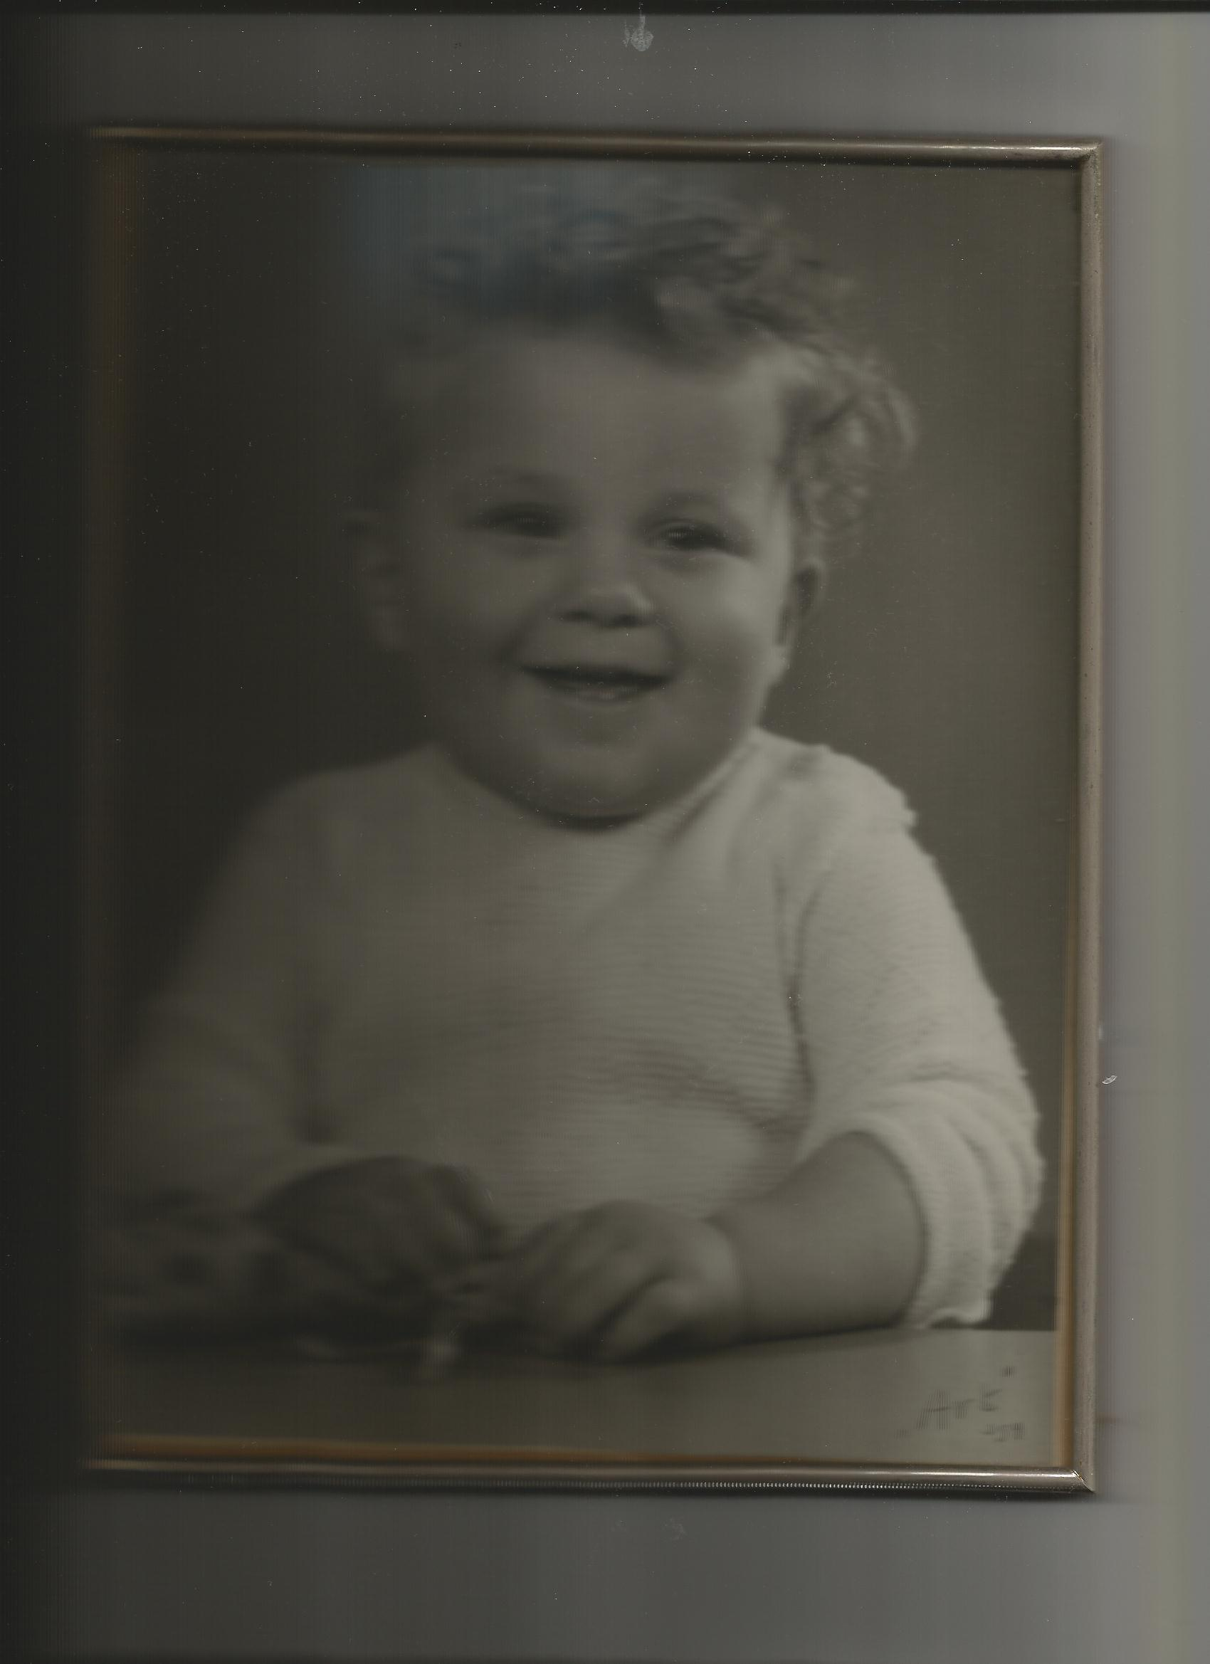
ME
1953 born

Slide 11
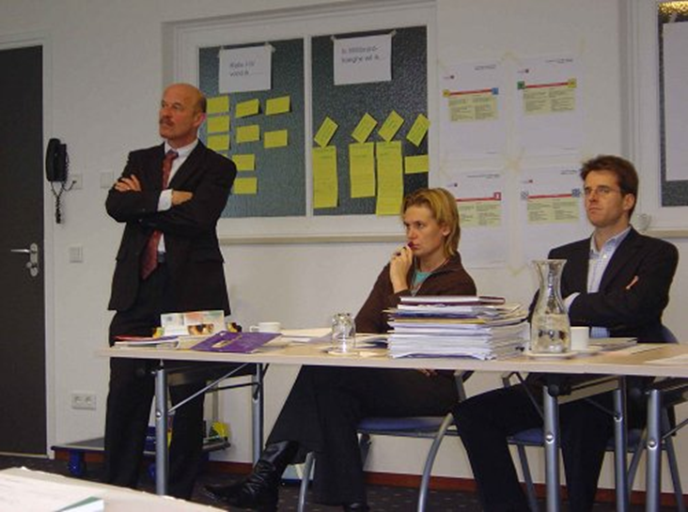
Passie 1 : KWALITEIT
1980 eerste opdracht voor Kwaliteit: Van Kemenade ACT (Audit, Coaching and Training)

Slide 12
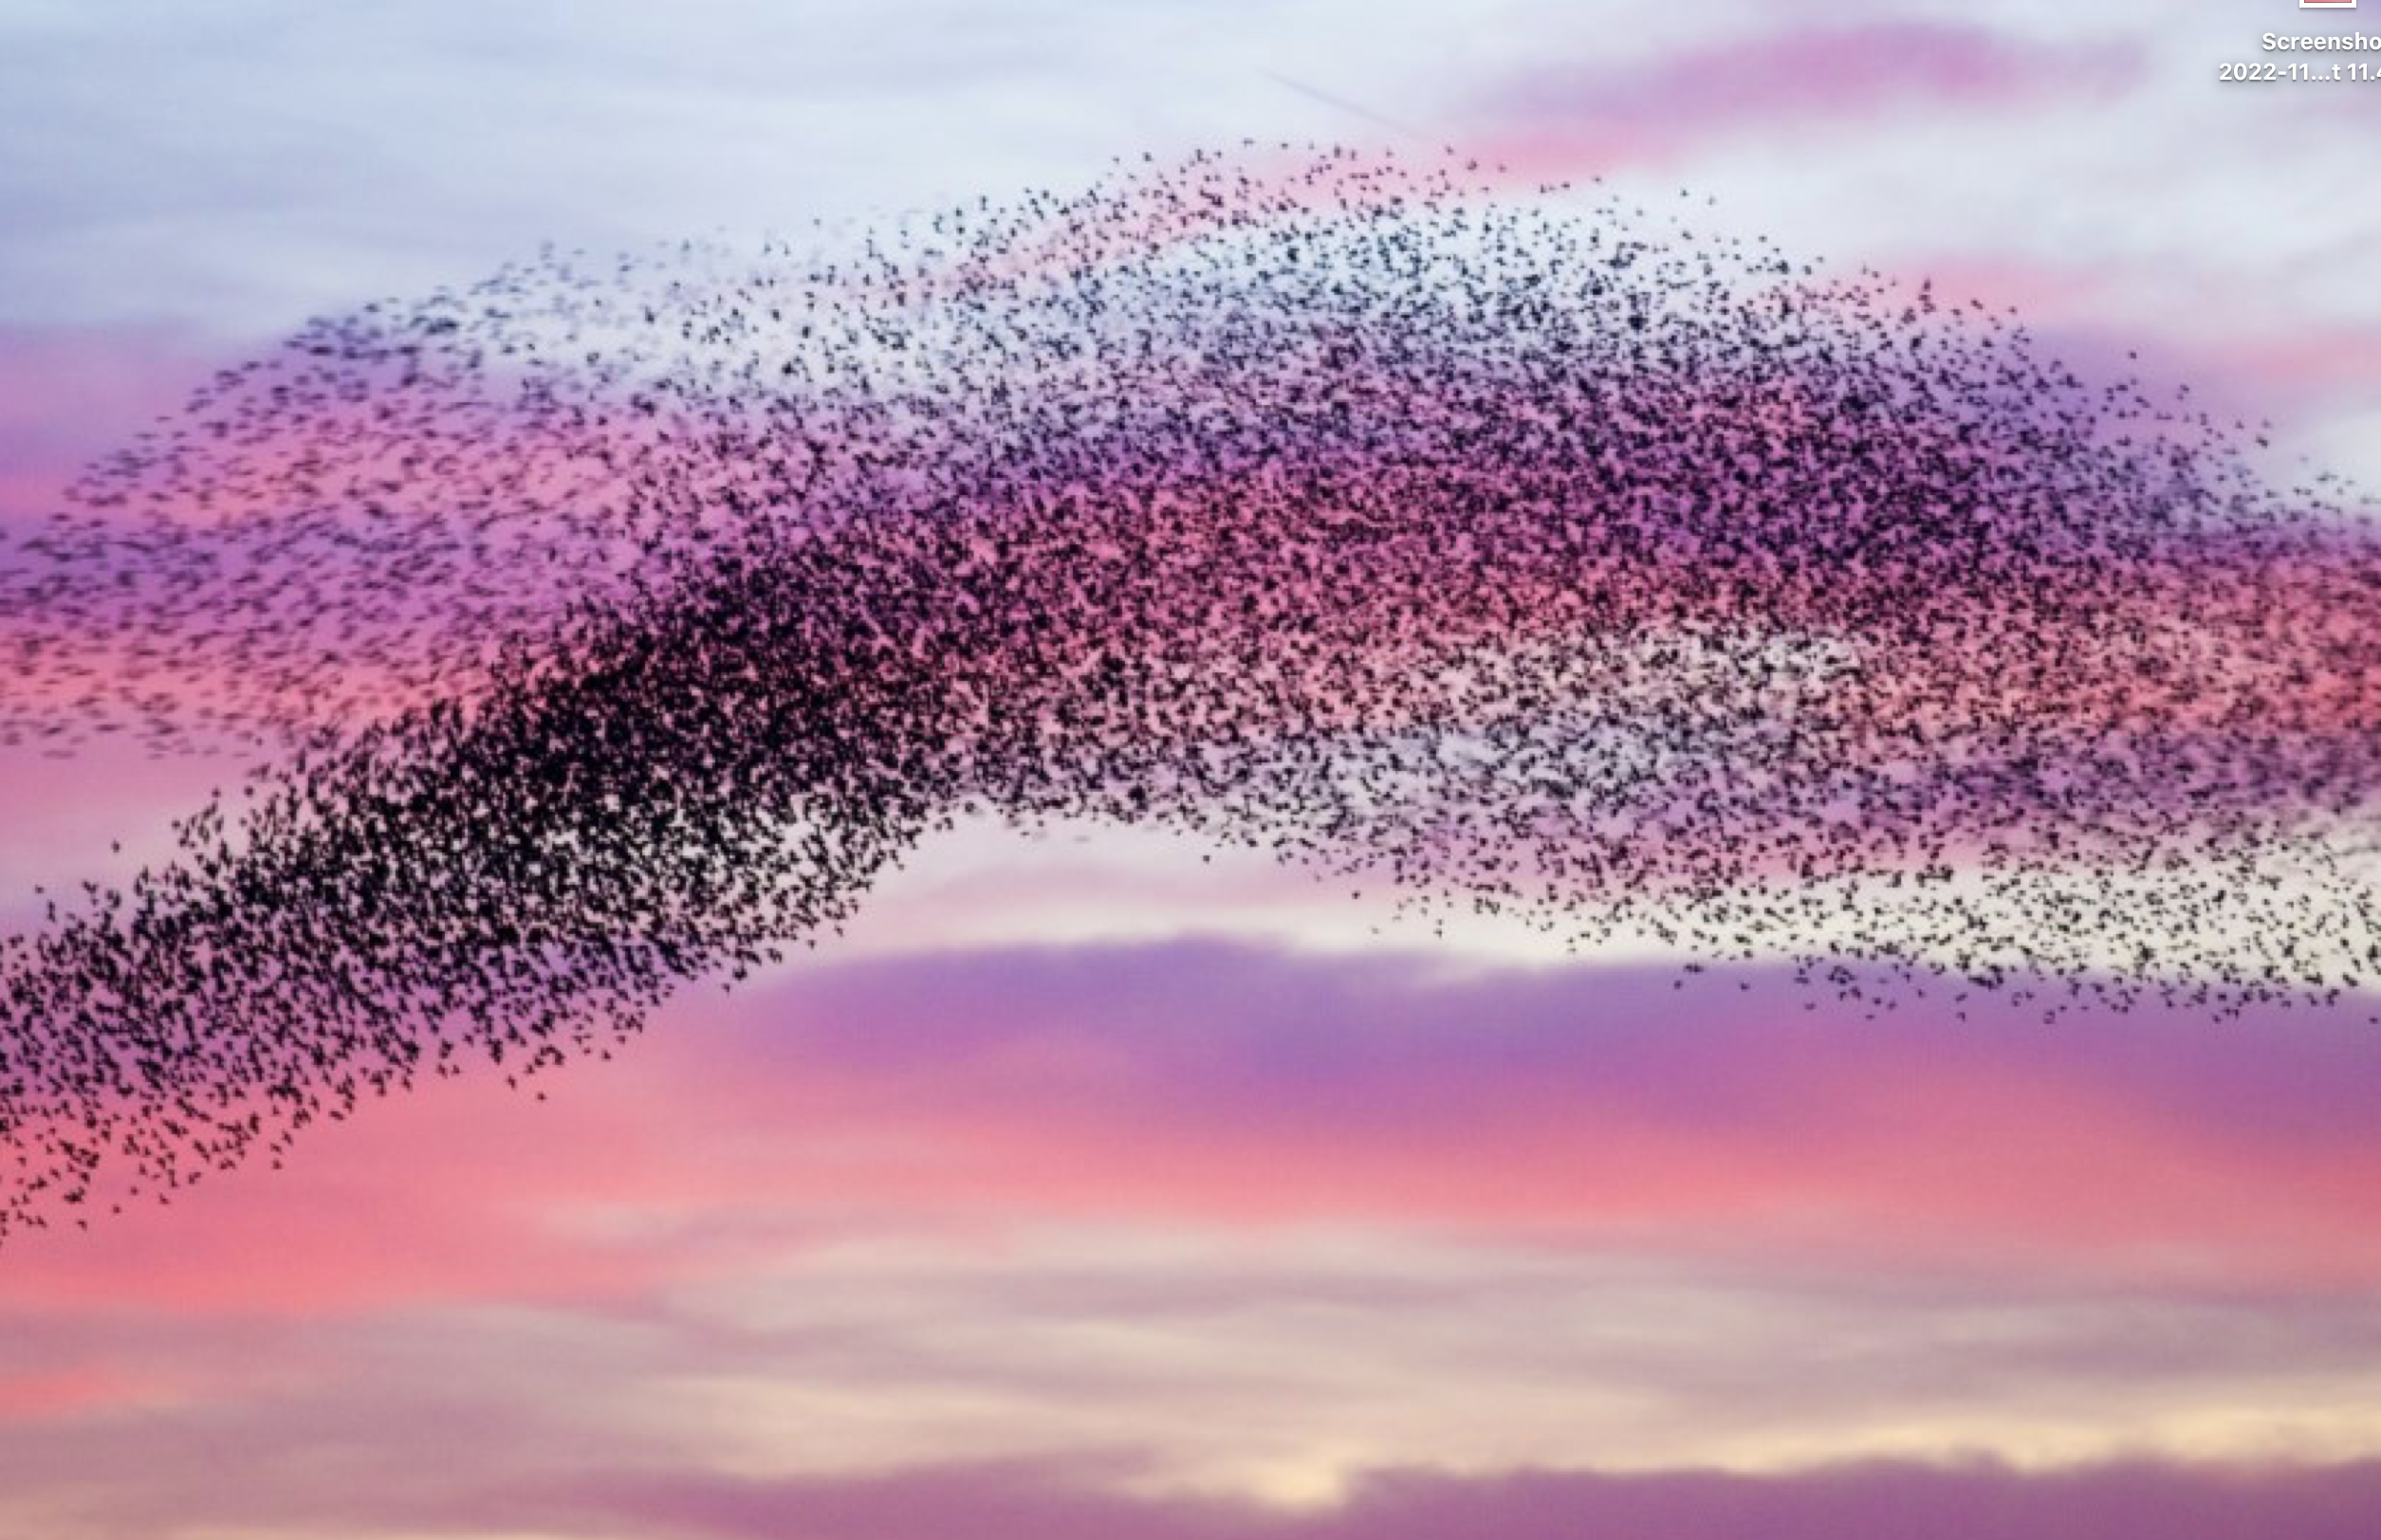
Passie 2: Onderzoek Emergentie

Slide 13
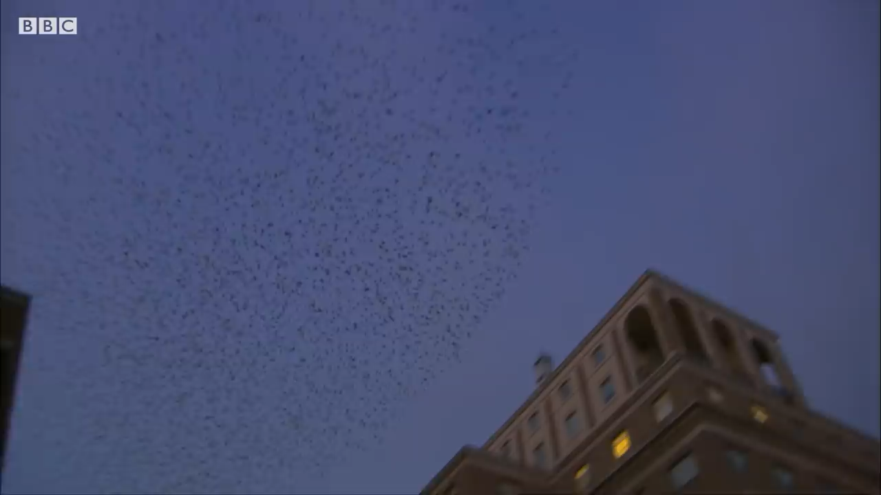
Notes:
Simpele regels (soms duizenden bij elkaar, veiliger voor roofvogels)
We vliegen allemaal even snel (36km per uur) (alignment)
Max 7 andere vogels in de gaten houden (limitation)
Veranderen deze van richting, verander ik mee (adaptation)
Vaste afstand van elkaar (separation)
Ze blijven in de groep (cohesion) Simple rules but unpredictable

Slide 14
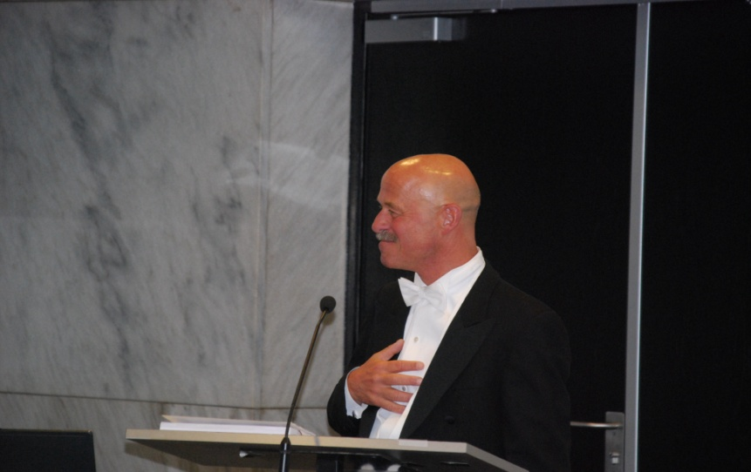
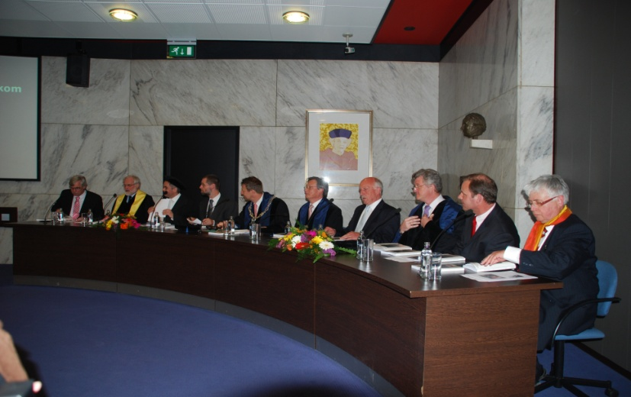
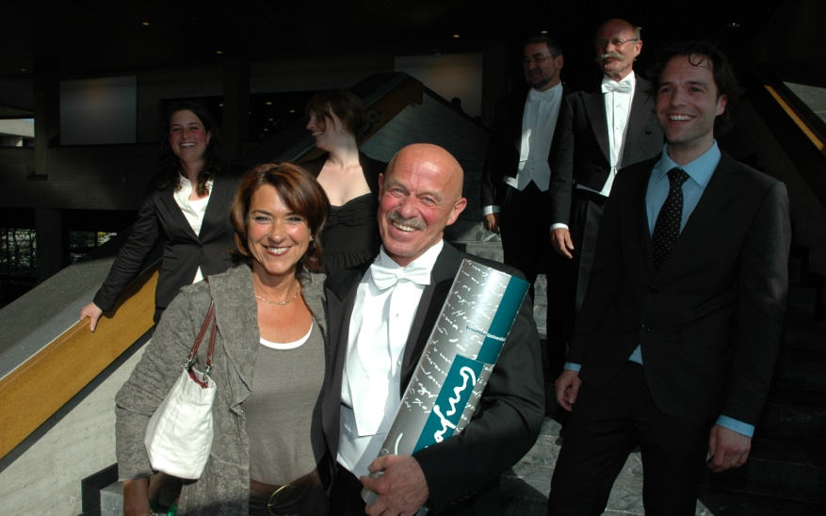
2009 PhD.
Accreditatie in
Hoger Onderwijs

Slide 15
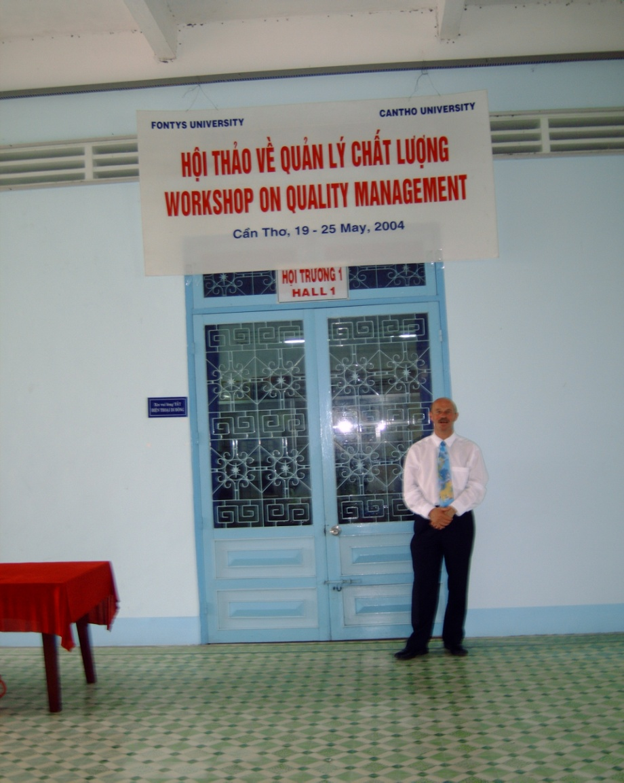
Passie 3:
Internationaal.
2004 eerste opdracht buitenland

Slide 16
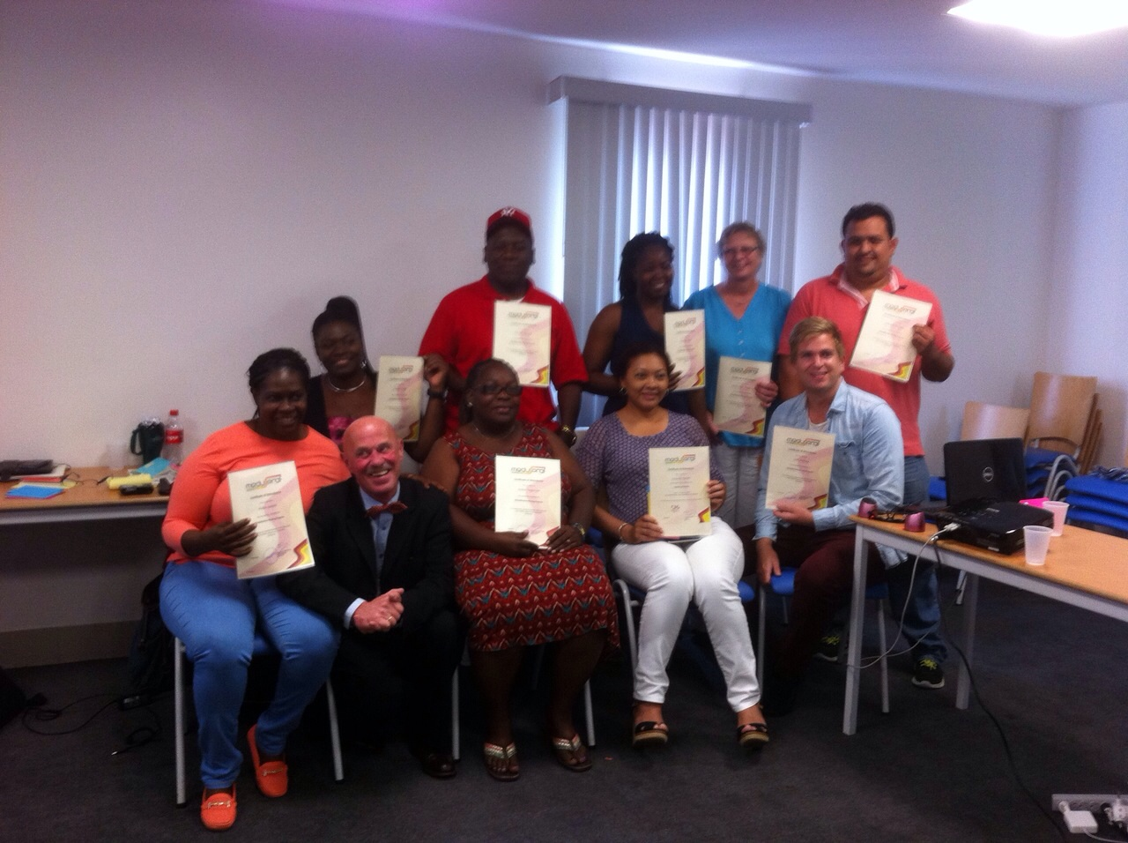
2015 eerste opdracht Caribben

Slide 17
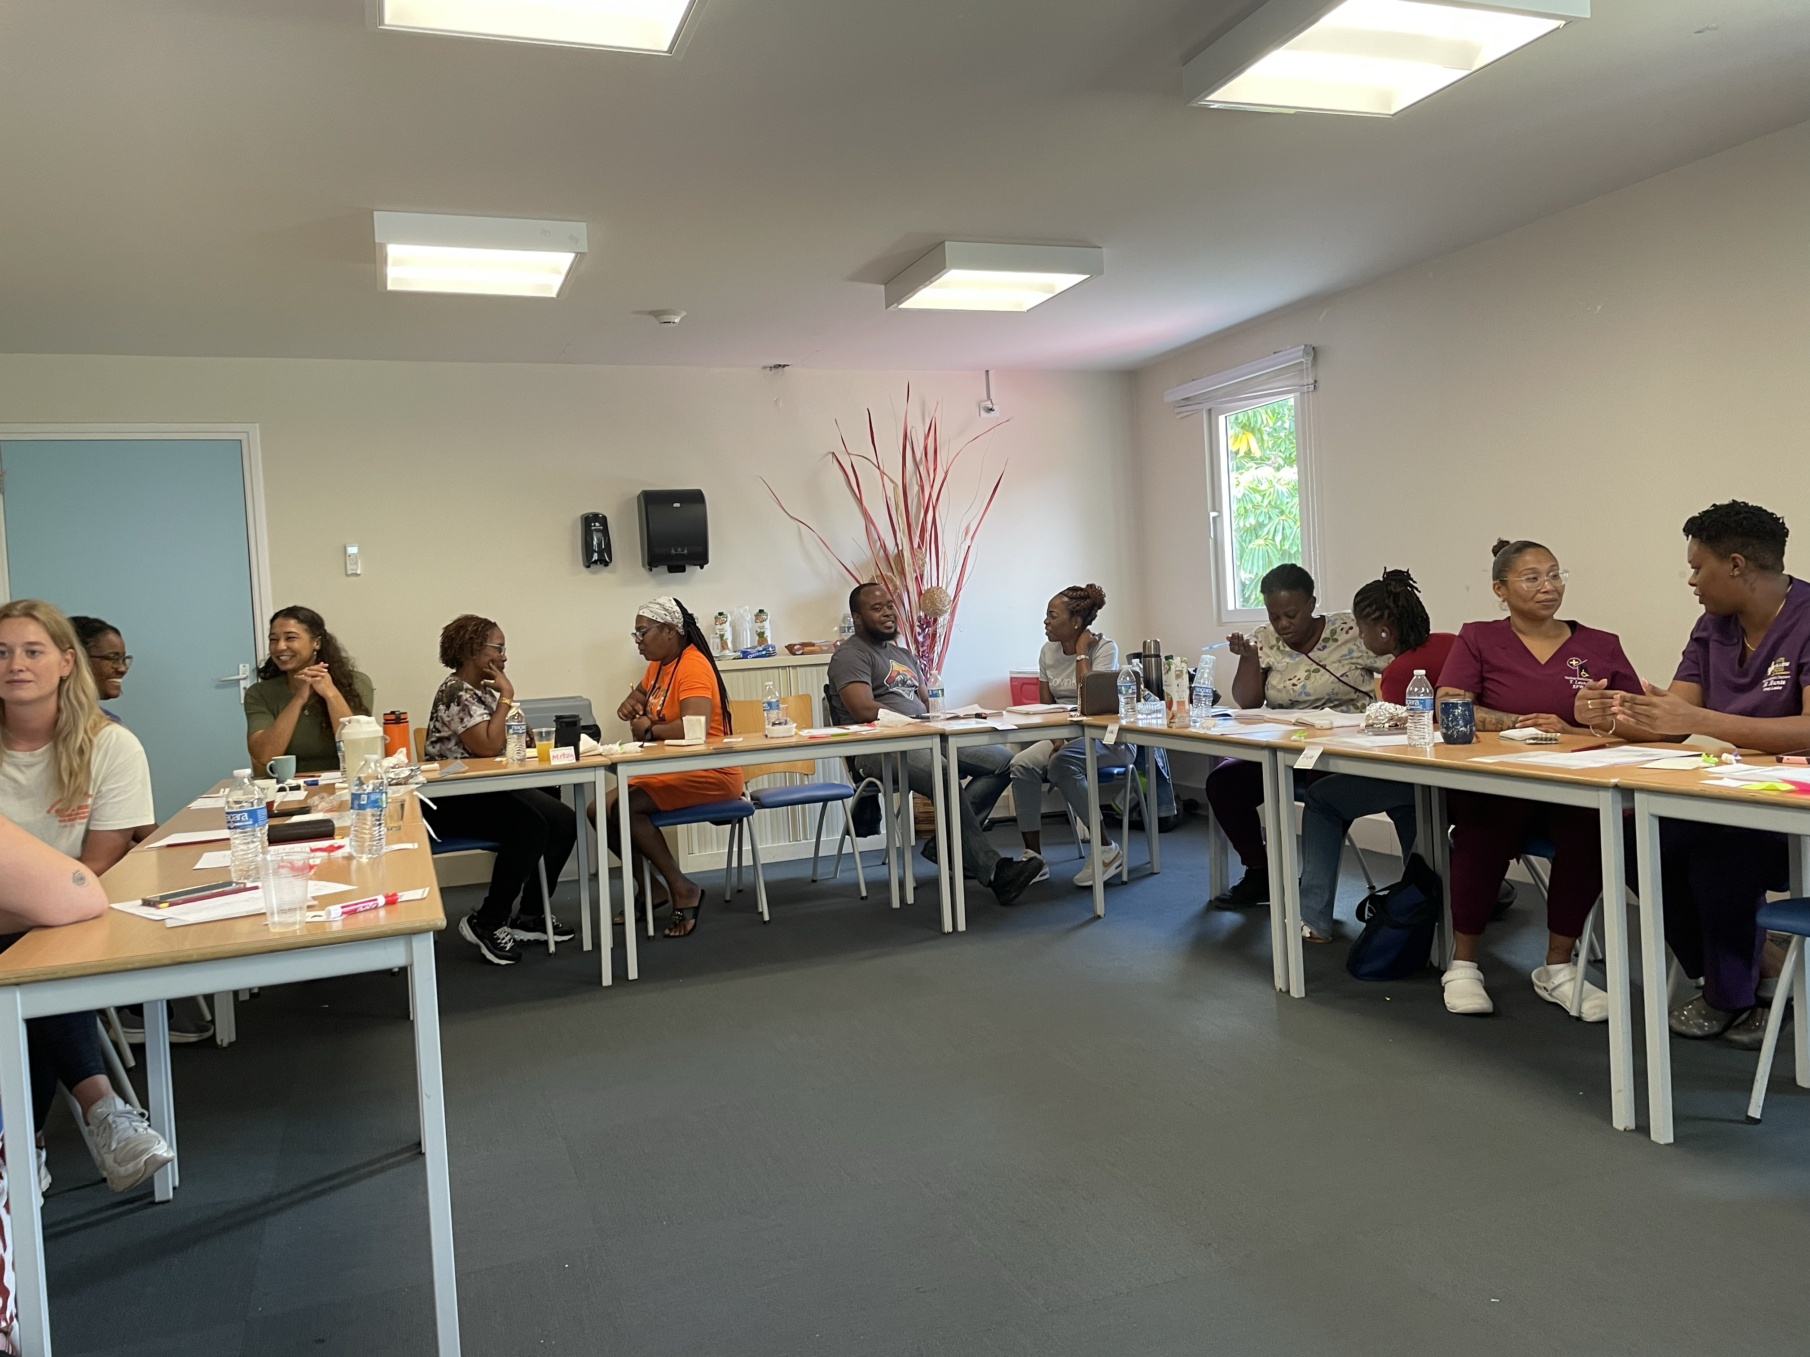
March 2025

Slide 18
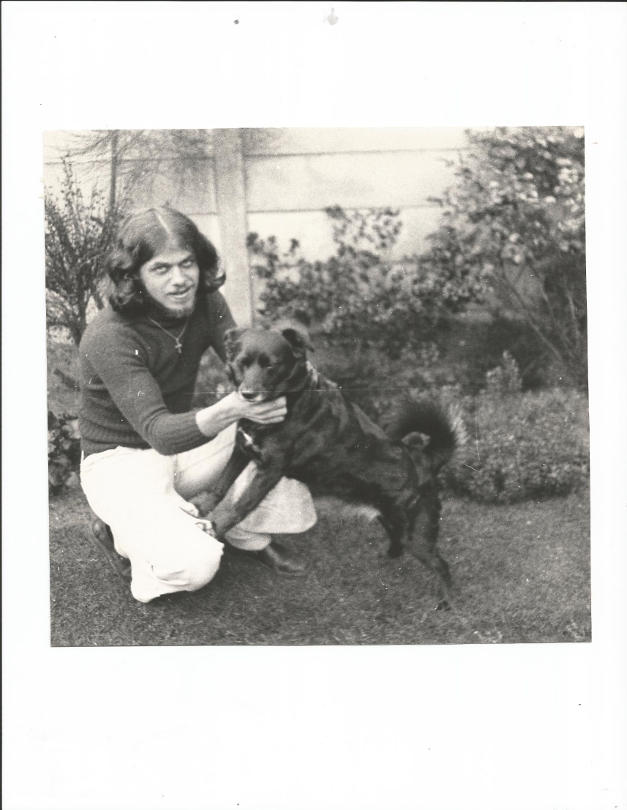
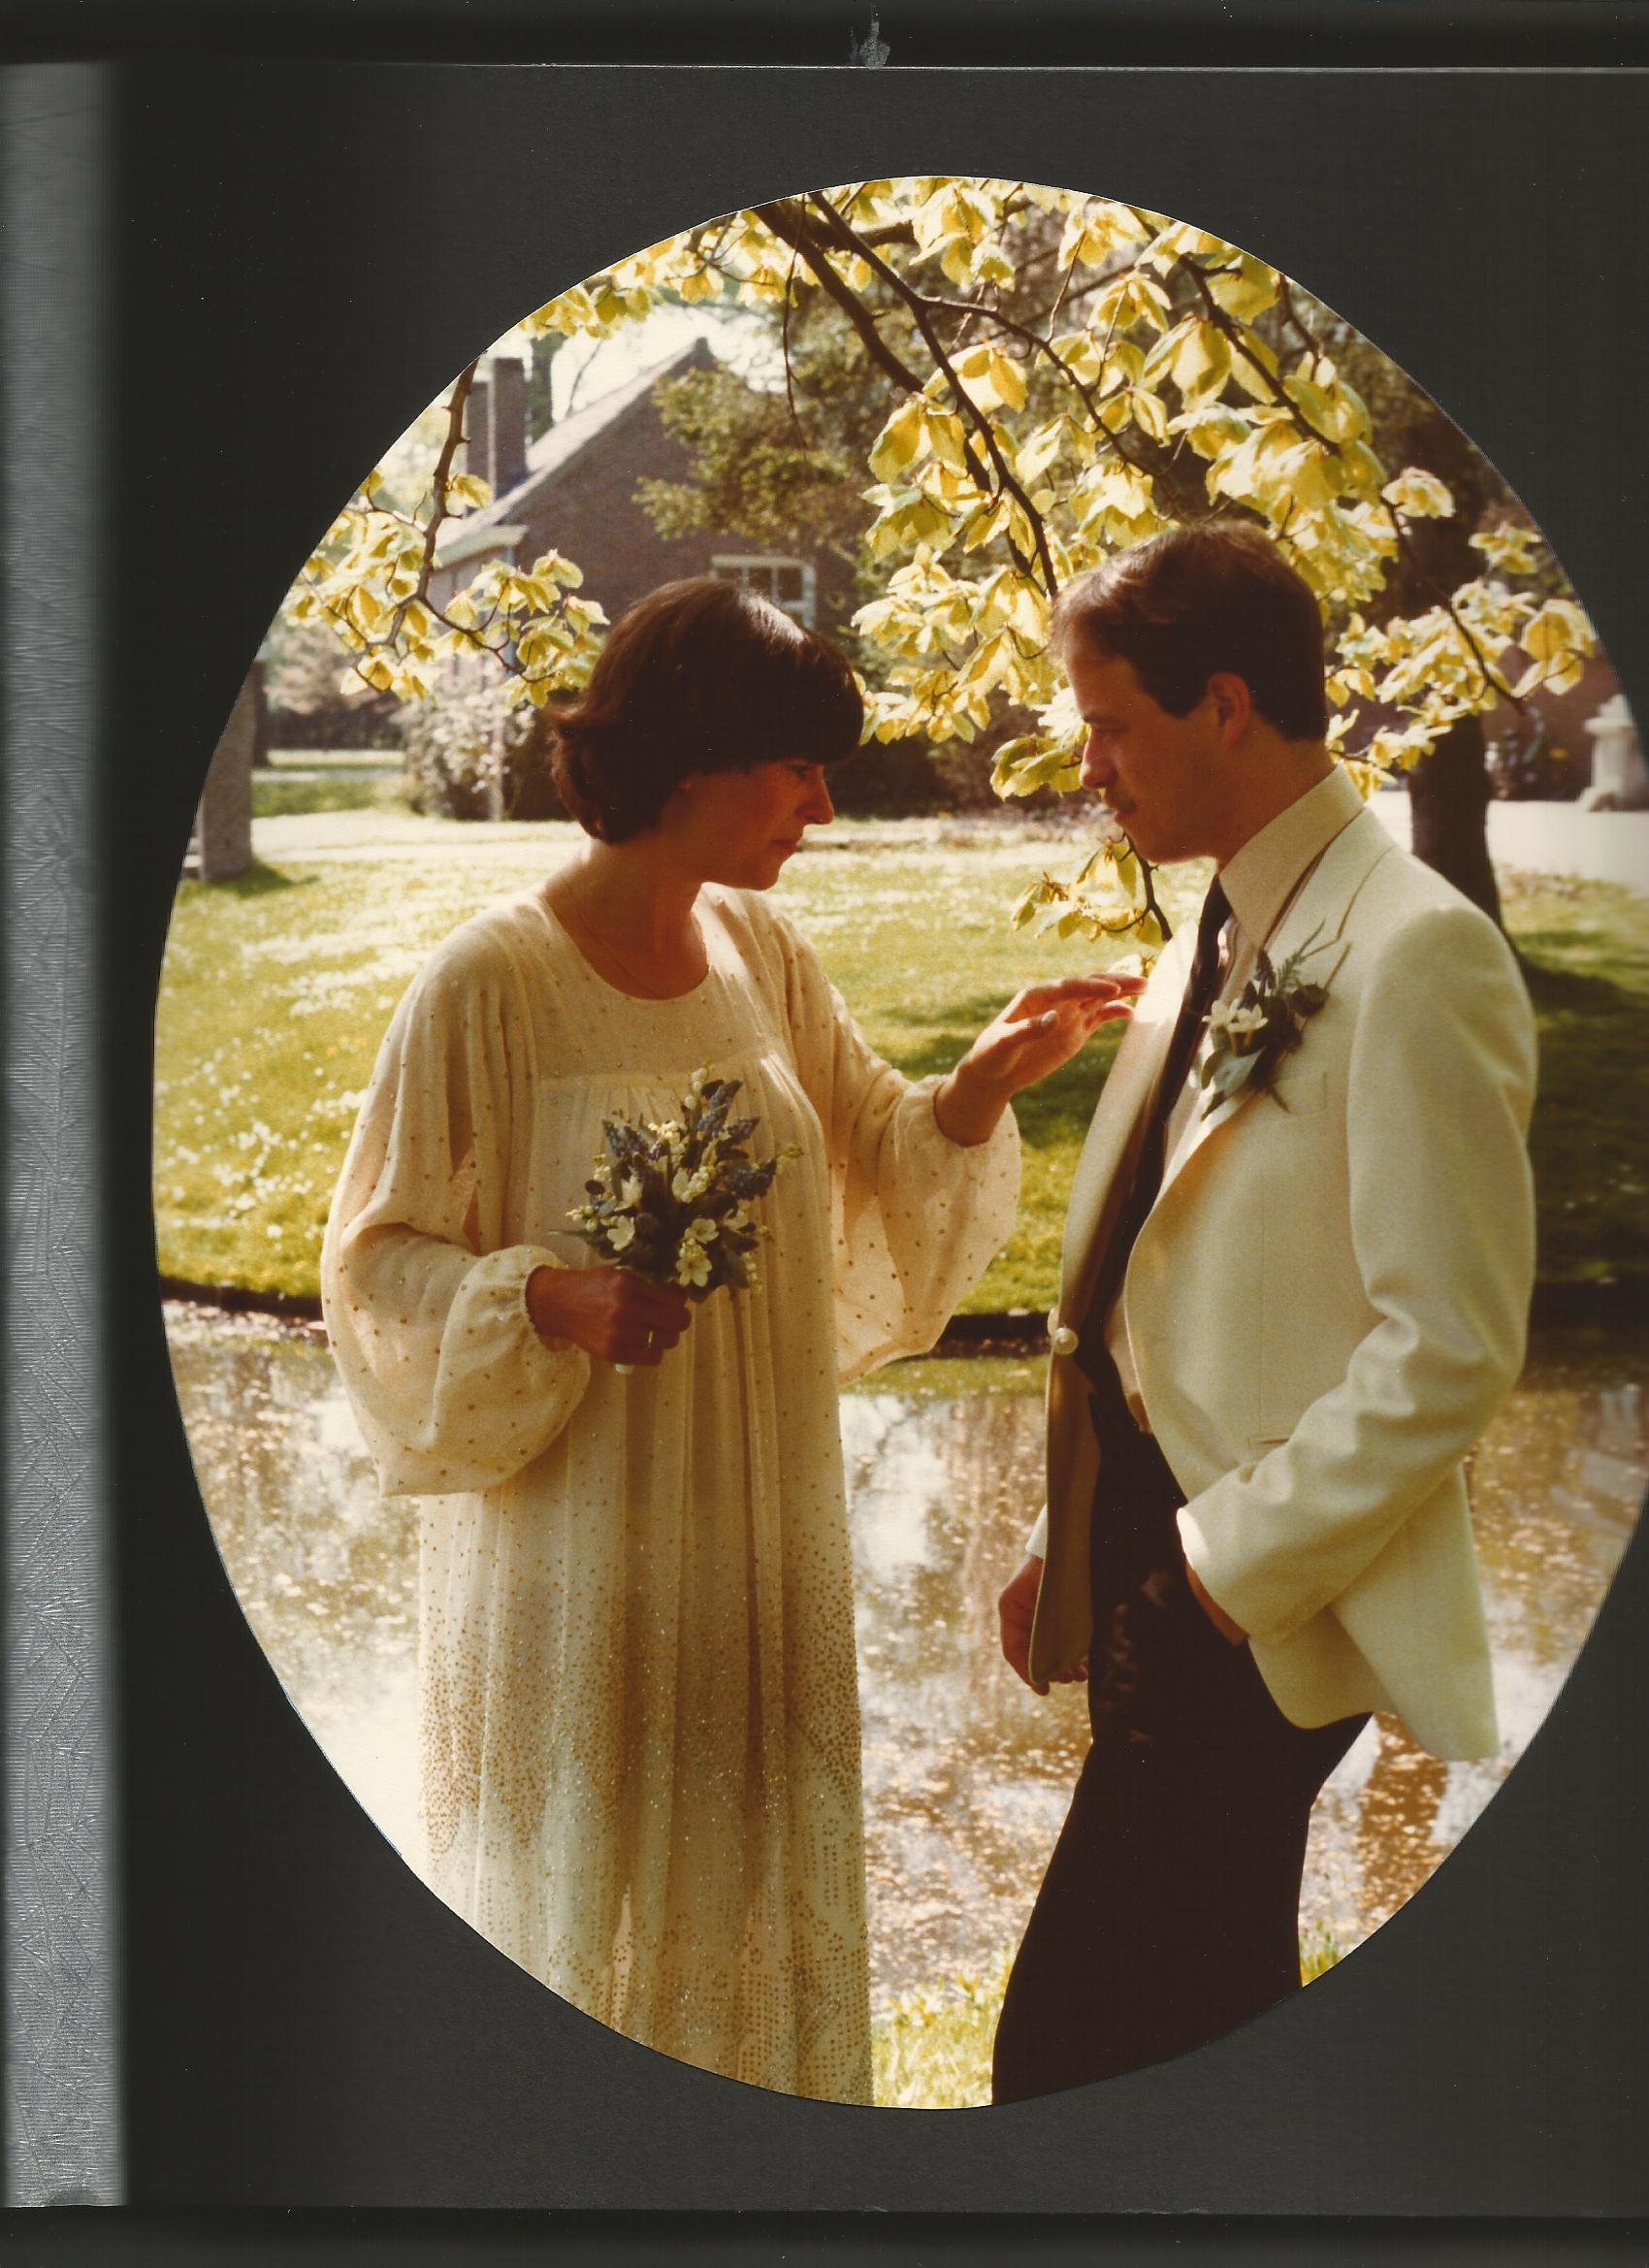
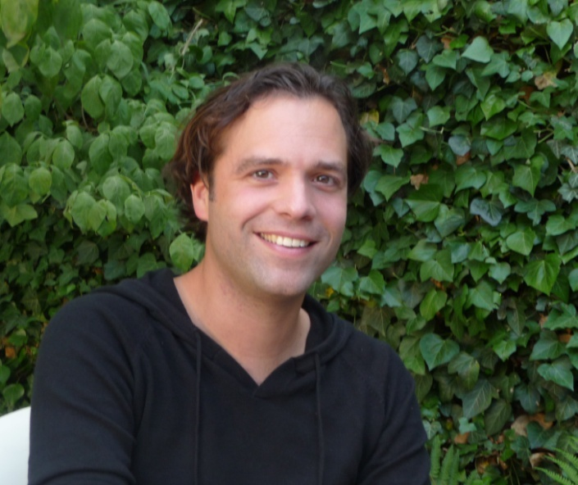
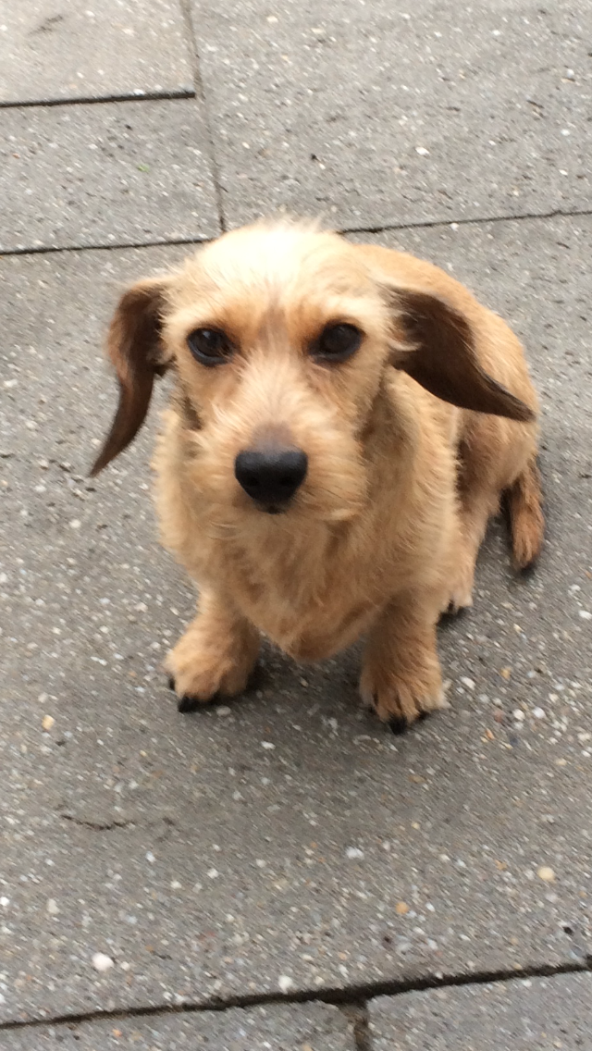
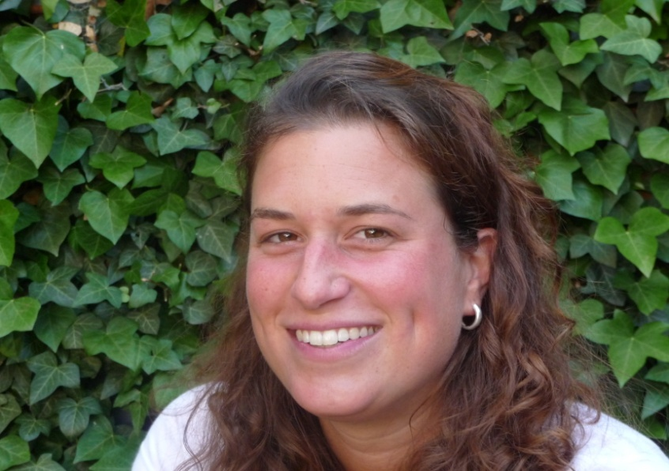
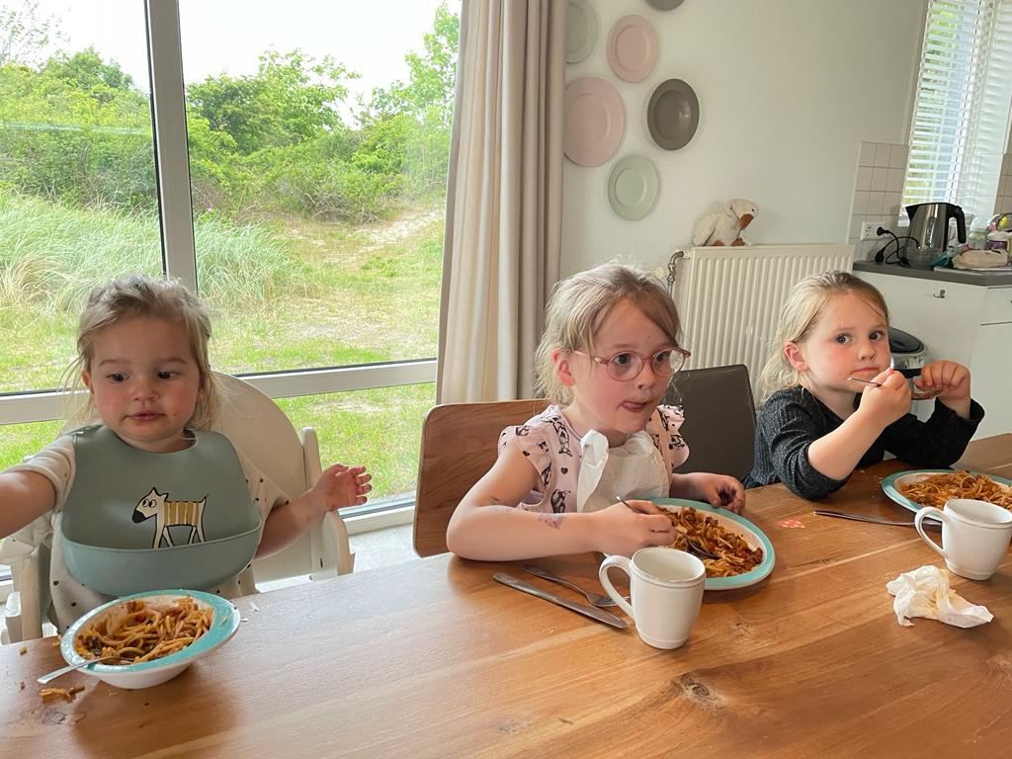

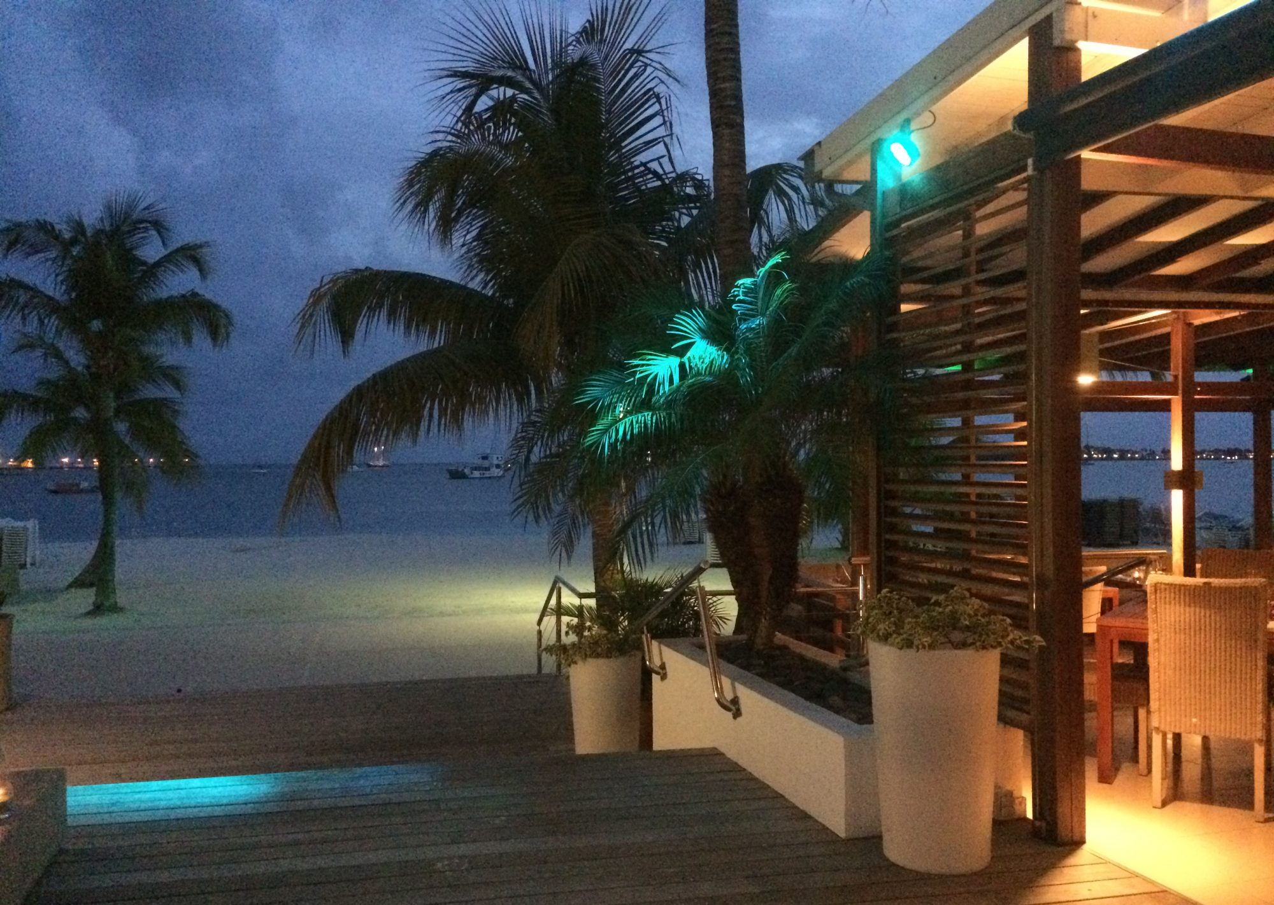
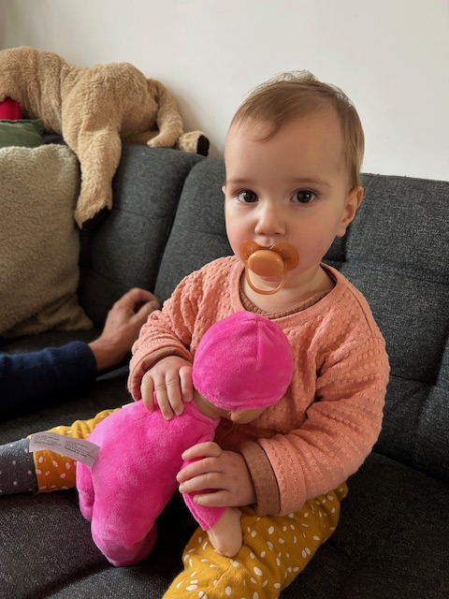
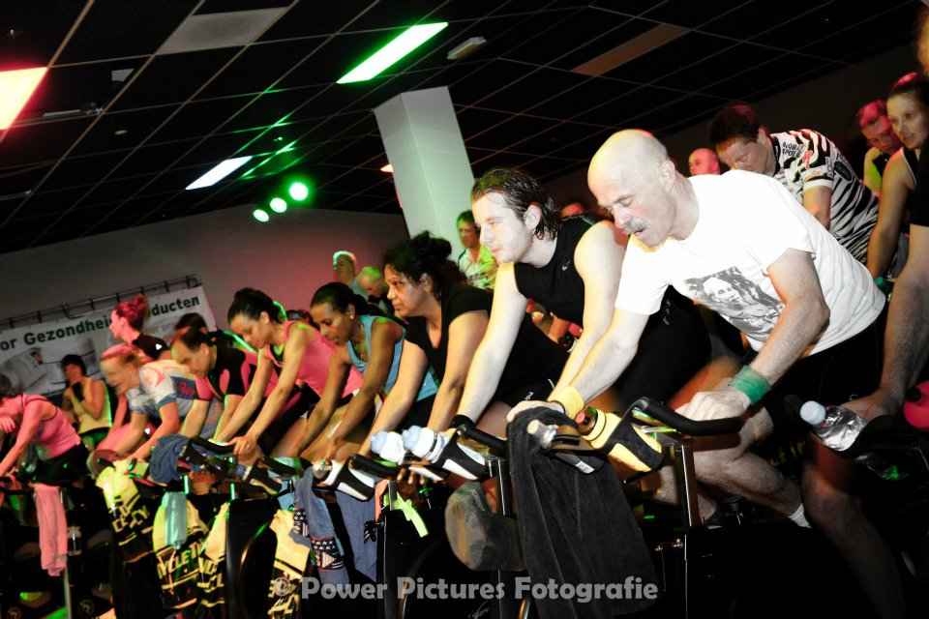

Slide 19

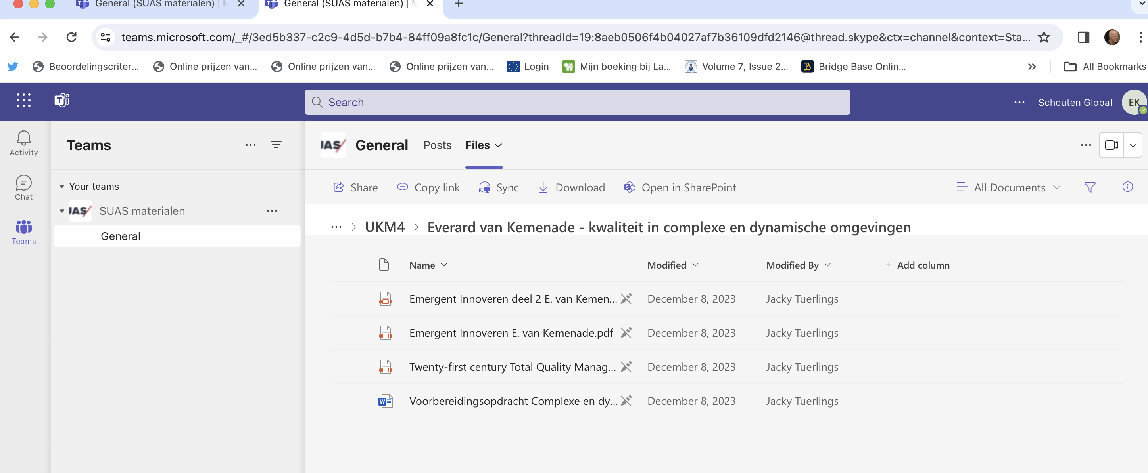

Agenda
9.30 start welkom
10.00 materialen
http://www.vankemenade-act.nl

Slide 20

Agenda
9.30 start welkom
10.00 materialen (boeken)
en huiswerk

Slide 21

Agenda
9.30 start welkom
korte kennismaking: naam, functie, reden KM master, passie in Q
10.00 materialen en huiswerk
10.15 1. Kwaliteit

Slide 22
Opdracht
Kies een foto die voor jou uitdrukt,
wat kwaliteit is
(liefst gerelateerd aan je werk).

Slide 23
Systeemdynamiek en kwaliteit: spanning tussen overeenkomsten en verschillen
Management
Deadlines
Budget
Winst
Kwaliteitsafdeling
Kwaliteit
Procescontrole
Betrouwbaarheid
Mentale
model
Verkoopafdeling
Flexibiliteit
Maatwerk
Kwantiteit

Slide 24

1. Kwaliteit, ja maar (of deviation from the norm)

Slide 25
Wat is eigenlijk kwaliteit?
Zie ook Emergent innoveren volgens Medusa,
deel 1, hoofdstuk 1
Kwaliteit heeft altijd een object.
Kwaliteit is subjectief.
Kwaliteit is veranderlijk in plaats en tijd.

Slide 26
Kwaliteit
Jij komt van Venus en ik kom van Mars???

Slide 27
Kun je kwaliteit ‘managen’?
Lean?
Statistiek? (Six Sigma)
Certificering?
Standaarden?
SMART?
PDCA???
Organisatieverandering?

Slide 28
Werkt lean?
“Ongeveer 70% van de Lean transformaties, behaalt niet het beoogde resultaat”.
Holt,P. (2016), Leiding geven aan lean transformaties
” In circa 90% van de gevallen presteert de organisatie vijf jaar nadat de transformatie is opgestart niet beter, of zelfs slechter”.
Notes:
In Search of Excellence Tom Peters & Robert H. Waterman jr. (1982)
At least three of the companies studied NCR, Wang Labs, Xerox and others did not produce excellent results in their balance sheets in the 1980s.

Slide 29
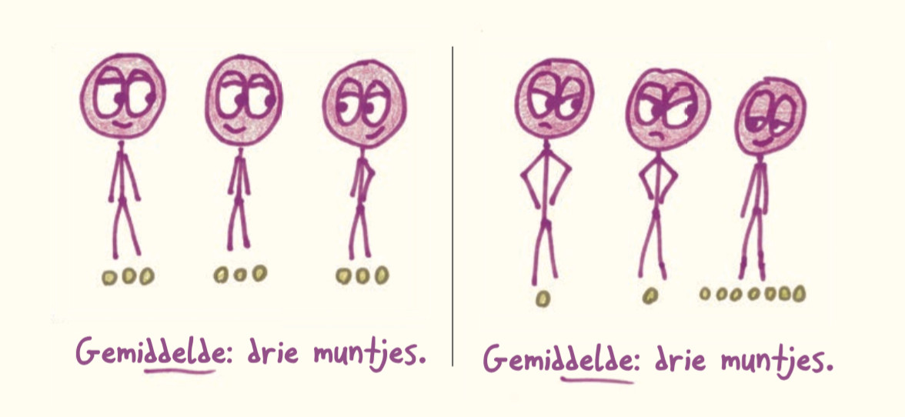
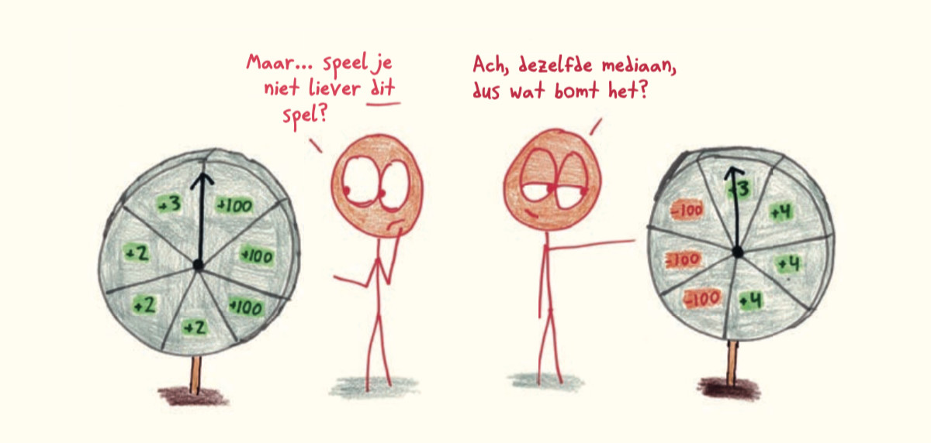
Werkt statistiek?
“Statistiek is totaal onbetrouwbaar.” (Orlin, B., 2019)

Slide 30
p-waarde
Keulemans, M. “Geen toeval meer” Volkskrant, 20 April 2024
P-waarde (p-value) is een getal tussen 0 en 1, waarmee je bepaalt of een steekproefuitkomst statistisch significant is (probability). De p-waarde moet < zijn dan 0.05.
Vbd Kerendia medicijn (0,051).
“Hoe kan statistiek er zo vaak toe leiden, dat wetenschappers effecten ontkennen, die mensen die niet in statistiek zijn opgeleid, duidelijk kunnen zien???”

Slide 31
Betonnen zwemvesten
Aan een ISO9001 certificaat worden inhoudelijk geen kwaliteitseisen gesteld. Als de juiste procedures maar gevolgd worden, kan je zonder op- of aanmerkingen van de certificerende instantie (CI) betonnen zwemvesten produceren. Samengevat alle processen kloppen (op papier), echter het eindproduct rammelt. Maar aan de muur hangt wel het (kostbare) ingelijste ISO 9001 certificaat.

Slide 32

ISO-certificering

Slide 33
Werkt certificering ?
Hoop op procesverbetering
Streven naar certificering
Hoop op verbetering van product/dienstkwaliteit
Hoop op meer winst
Hoop op grotere klantentrouw en aantrekkingskracht
Notes:
Officials at Wallace Co. forgot one thing after winning the coveted Malcolm Baldrige National Quality Award in 1990: How to run a profitable business.
The family-owned pipe and valve distribution company filed for Chapter 11 bankruptcy protection January 1992.

Slide 34
De werkelijkheid van certificering
veel medewerkers laten zich niet graag in een keurslijf dwingen,
bureaucratie neemt toe en doet kosten stijgen,
de focus ligt op het behalen van het certificaat in plaats van op de doelstellingen van de onderneming.
Keurslijfgevoel
Toename kosten
Focus op behalen
van certificaat
certificering
Minder realiseren
van doelstellingen

Slide 35
Certificering hoger onderwijs: een toneelstukje?
Van Kemenade, (2009).
Notes:
Central staat de sociale dynamiek tussen management/werknemers; auditoren en werknemers; kwaliteitsfunctuonarissen en medewerkers: Fontys trainingen om mensen voor te bereiden op een audit; dramaturgical compliance?

Slide 36
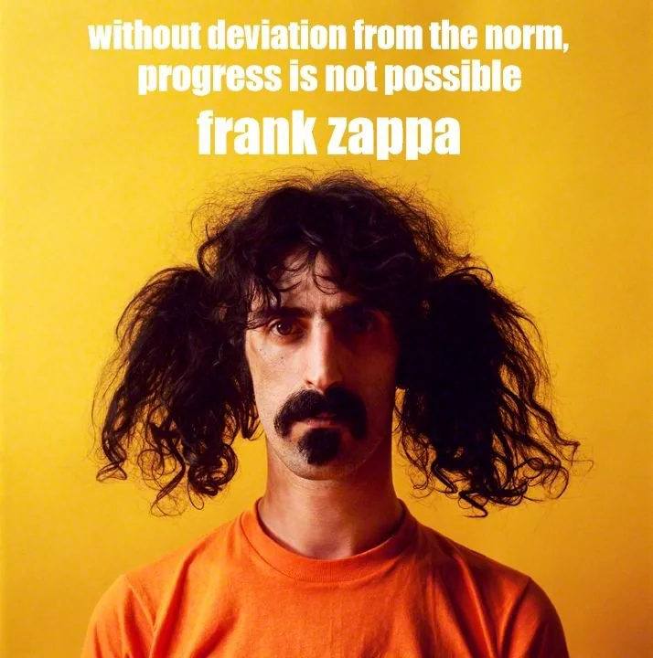
Standaarden??? Frank Zappa (1940-1993)

Slide 37

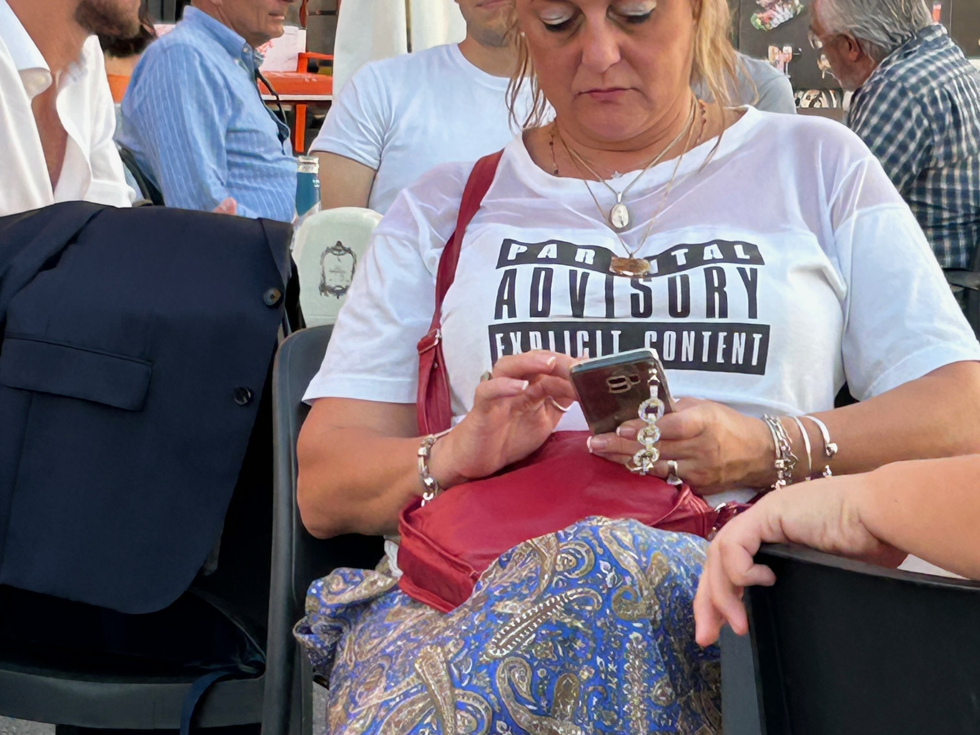
“Treating dandruff by decapitation”
Parents Music Resource Centre: ‘Bescherming van onze kinderen tegenover sexueel of geweldadig getinte muziekteksten’ (mei 1985).
“The establishment of a rating system voluntary or otherwise, opens the door to an endless parade of Moral Quality Control Programs based on ‘Things Certain Christians Don’t like”. Zappa & Occhiogrosso (1989, page 272).

Slide 38
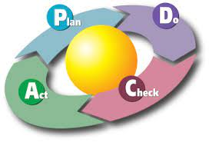
PDCA: de kern van kwaliteitsmanagement

Slide 39
Werkt de PDCA-Cyclus ?
“PDCA? We moeten op zoek naar een alternatief”.
Van Kemenade (2013), De mythe van de PDCA-cyclus, Sigma, 5, 32-36
PLAN?
  Vermeend universeel: andere visie op ‘plannen’
  Snelle veranderingen : RaRa: Planbaarheid/maakbaarheid?
DO?
  Doen we wat we zeggen?
CHECK? Study? Meten is weten? Rigide toepassing
ACT? Mensen willen niet veranderen….
Notes:
ACT: moeilijkste stap

Slide 40
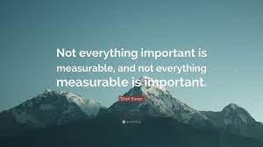
Werkt SMART?
Specificering stuurt teveel in 1 richting

Slide 41
The Tyranny of Metrics
We meten alleen wat te tellen is, niet wat BELANGRIJK is.
JEFFREY Z. MULLER

Slide 42
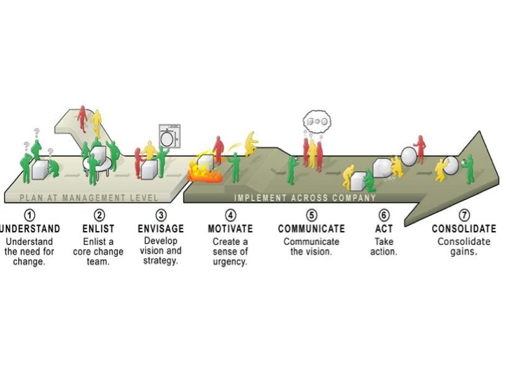
Innovatie?
Organisatieverandering

Slide 43
Werkt organisatieverandering?
70 tot 80 procent van de geplande organisatieveranderingen blijken te mislukken
Homan T. (2013), Het et-cetera principe, Boom uitgeverijen

Slide 44
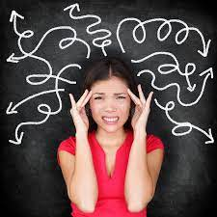
Verwarring

Slide 45
Wat is waar?
Fake news
AI
  Mijn podcast

Slide 46
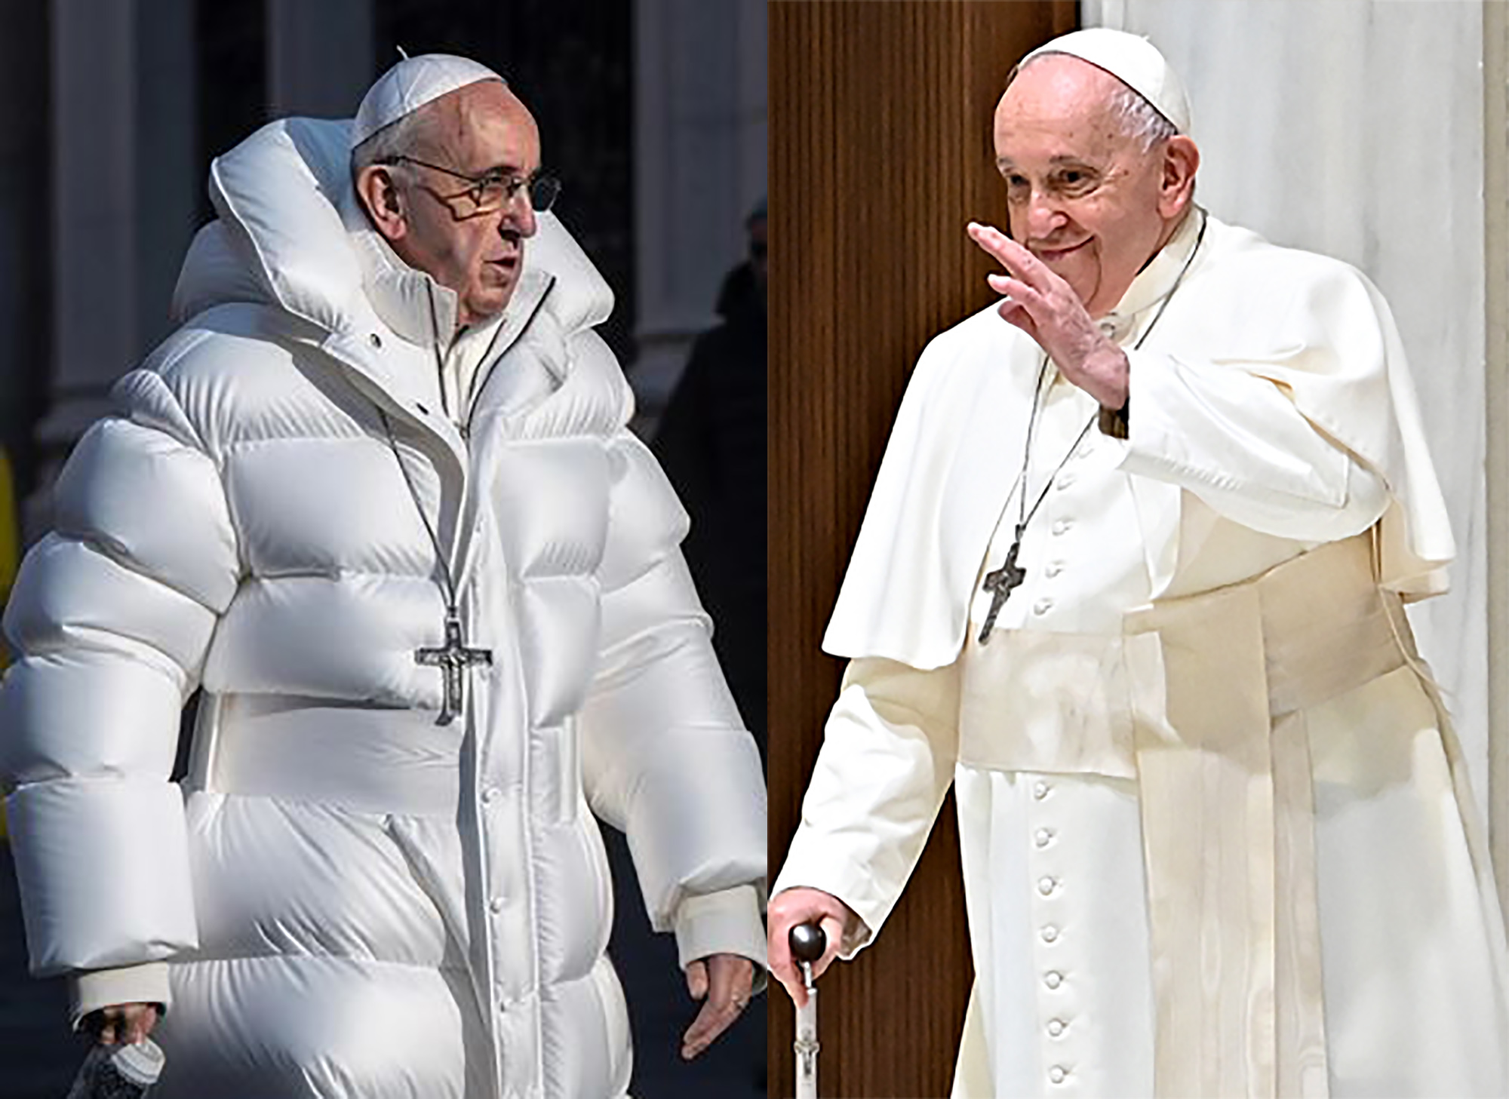
Deepfake / videos

Slide 47
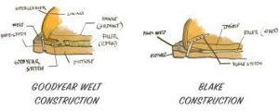
Een bijzondere ervaring met Kwaliteit
In 1869 Charles Goodyear patented his manufacturing machine that increased the longevity and sustainability of shoes. The procedure requires more skills, more time; but creates increased Quality.
https://vankemenade-act.nl/2019/08/30/25-van-bommel-quality/

Slide 48
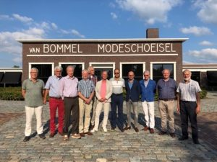
Een bijzondere ervaring met Kwaliteit
This, of course, also increases the price of the shoe.
Unfortunately, most shoes are produced nowadays with cheaper ways of doing like the so called Blake method.
Van Bommel keeps using the Goodyear stitch for (some of) their shoes.
Money wins from Quality…

Slide 49
Wie heeft een bijzondere ervaring met kwaliteit?

